Slide 1
RoMéA Rôle des Médecins Adresseurs dans l’accès aux essais précoces en cancérologie Estelle Vallier & Sylvain Besle Gustave Roussy – Dép. SHS CLB – Univ Lyon 1 Ateliers de la Recherche Clinique ONCO Paca Corse
Financé par:
Financé par:

Slide 2
Les projets EgaliCan
EgaliCan 1
(2010-2013)
EgaliCan 2
(2014-2017)
RoMéA
(2018-2022)
Identifier les enjeux d’équité et d’inégalités associés aux essais de phase précoce (ECP)
2 centres parisiens
Entretiens : médecins et patients (n=43)
Observations (réunions médicales)
Volet quantitatif (bases de données médicales)
=> Statut socio-économique, parcours de soin, compréhension, professionnels de santé
Evaluer les facteurs d’inégalités d’accès aux ECP
11 centres CLIP²
Etude prospective, N=1355 patients
=> Rôle déterminant des parcours de soin et des professionnels de santé
Analyser le rôle des médecins adresseurs dans l’accès aux ECP
Volet pédiatrique
ACCE – oncologie pédiatrique

Slide 3
Méthodologie
Etude de l’organisation de
5 centres CLIP² :
Entretiens avec le personnel des unités (n=36)
Observations de diverses réunions
Caractéristiques des médecins adresseurs et leurs réseaux interprofessionnels
Entretiens médecins adresseurs (n=71)
Trajectoires des patients dans l’accès aux essais et interactions avec le médecin référent
Entretiens patients inclus (n=44)
Avis favorable du comité d’évaluation éthique de l’INSERM n°19-552 / MR-004

Slide 4
Inégalités d’accès aux ECP
Besle S., Vallier E., Bomfim Boaventura D., Charton E. et Fayet Y. « Médecine de précision et inégalités sociales d’accès aux essais précoces en cancérologie », Revue Française des Affaires Sociales, à venir (2021)

Slide 5
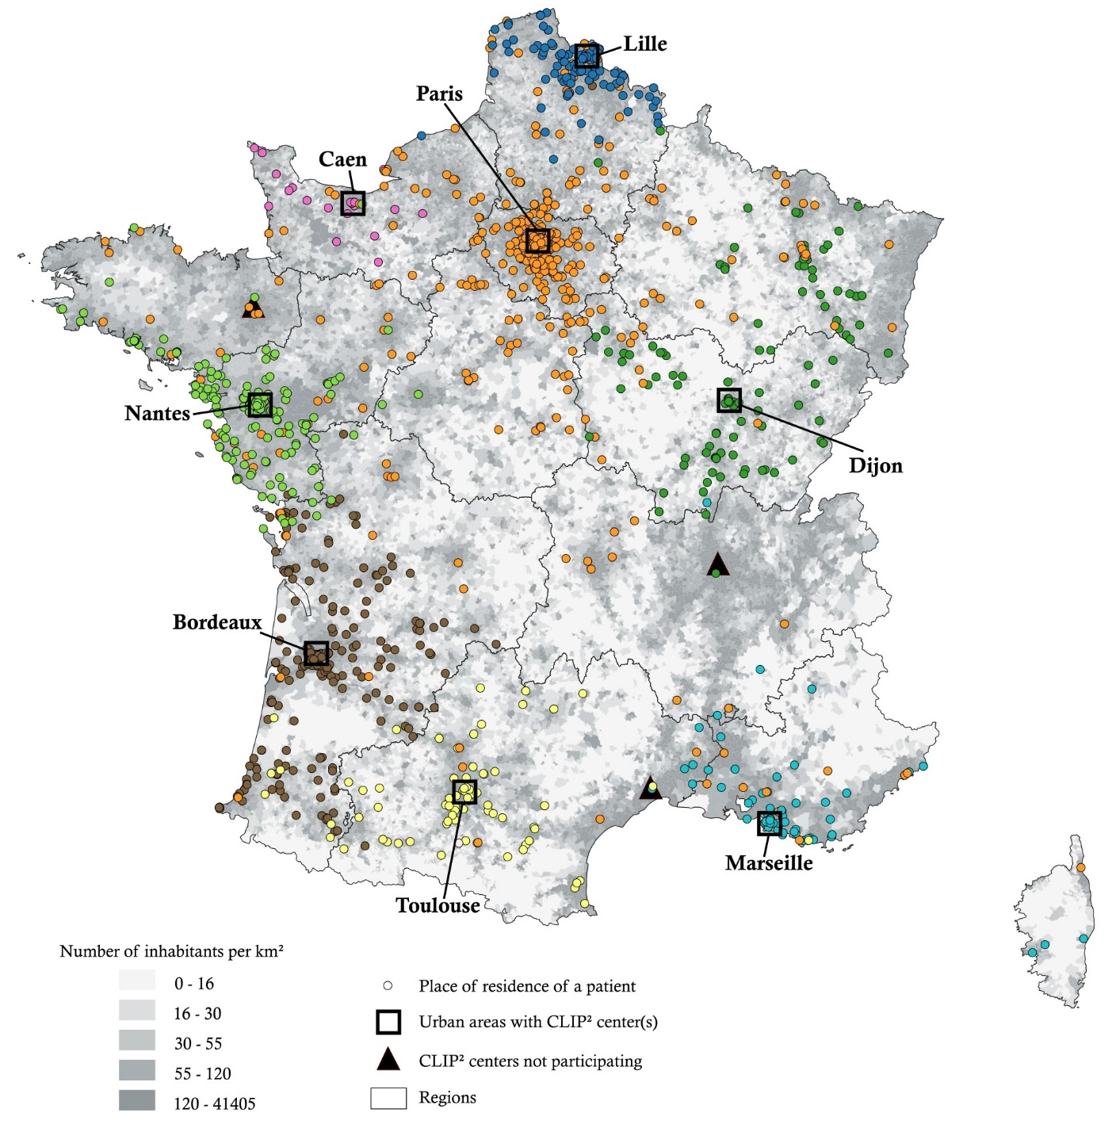

Slide 6
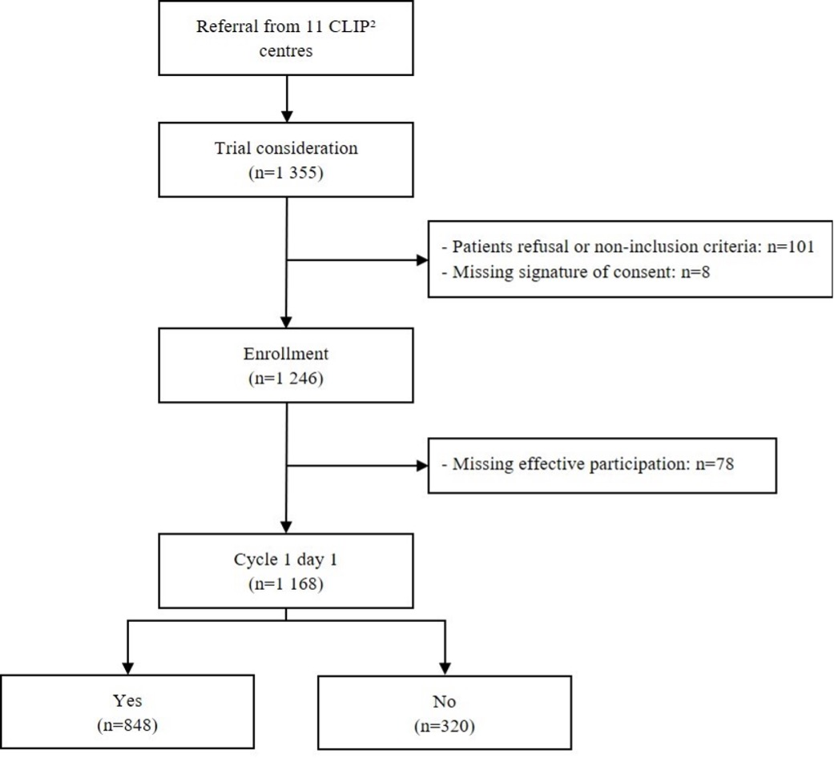
Facteurs sociaux & Screen-failure
Caractéristiques individuelles
Biologiques (âge, sexe, type de cancer, avancement de la maladie)
Sociales (statut socio-économique, composition du foyer, sexe)
Caractéristiques organisationnelles (parcours de soin)
Caractéristiques écologiques (indices de déprivation, temps de trajet)

Slide 7
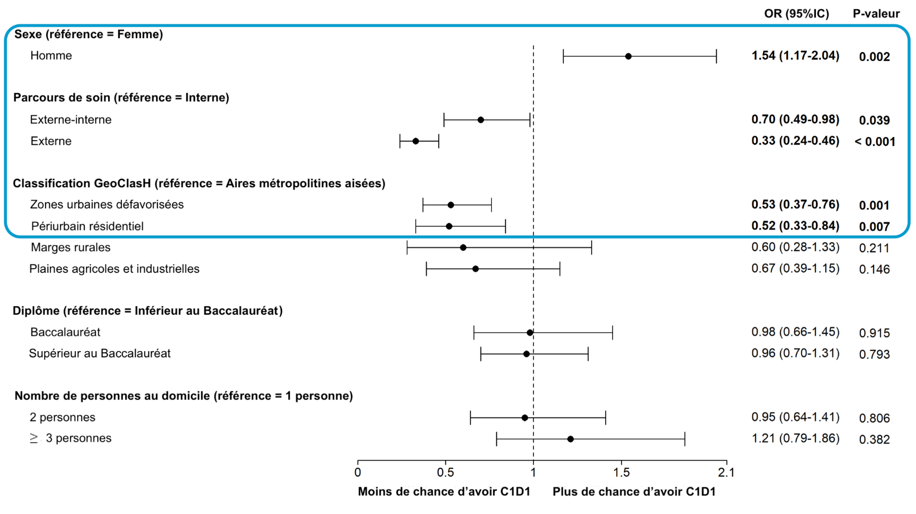
Trois facteurs d’inégalités
Spécificité de la condition des femmes suite à la signature du consentement éclairé (charge sociale, particularité des cancers féminins)
Elles disposent de facteurs favorisant l’inclusion (plus instruites, internes, issues d’aires métropolitaines aisées)
Dépendance au sentier selon le lieu de prise en charge initiale
N’est pas rattrapé une fois l’accès au centre expert
Importance du contexte d’habitation au-delà de l’éloignement géographique

Slide 8
Expériences d’accès aux ECP des patients

Slide 9
Décision des patients & médecins adresseurs
L’essai comme traitement de la dernière chance
« C'est peut-être parce que c'est déjà trop tard. Voilà, on se pose un peu cette question. Et c'est vrai qu'en acceptant ça, moi, je me suis dit, ben, c'est un peu ma dernière chance. Donc, je me suis dit, autant tout jouer, c’est-à-dire donner le maximum de chances de son côté. Parce qu'on ne sait pas trop. On ne sait pas trop, la maladie, comment elle va évoluer »
(Patiente 8, 50 ans, cancer de l’endomètre, hôpital A)
Une décision prise au moment de l’orientation vers l’unité d’ECP par le médecin adresseur
Les informations obtenues ultérieurement n’amènent pas/peu de révision de l’engagement initial
La confrontation à la réalité des ECP peuvent amener à des révisions de l’engagement dans des démarches expérimentales
Décision
Confrontation et engagement dans l’essai
Signature du consentement
Diagnostic
Orientation vers une unité de phase précoce
Début du traitement expérimental
Sortie de l’essai
Présentation de l’essai
Temps 1 :
Tri et appariement
Temps 2 :
Consentement
Temps 3 :
Participation à l’essai

Slide 10
Contraintes de participation aux ECP
Médicales: rythme hebdomadaire des soins
Géographiques : allers-retours
Sociales : garde d’enfants, conciliation avec le travail
Economiques : avance de frais, délais de remboursement, reste à charge
« Donc je viens souvent, depuis le mois de janvier l'année dernière, donc, oui, ce n’est financièrement pas négligeable et bon faut quand même avoir un petit peu de sous de côté, parce que sinon, si on est ric-rac... […] Pour ceux qui sont limite, qui sont un peu dans la panade, qui ont du mal à terminer leurs fins de mois ou des choses comme ça... Ça peut vite être compliqué. Ça chiffre vite, hein. Et puis, vous savez, les prix [des trains] en ce moment, c'est aléatoire. […] C'est tout de suite 100, 120 euros, rien que le TGV. Plus la voiture au parking pendant un jour et demi »
(Patient 4, 58 ans, mélanome uvéal, hôpital A)
Discontinuité de la prise en charge (pendant et après l’essai)

Slide 11
Organisation des unités de phase précoce

Slide 12
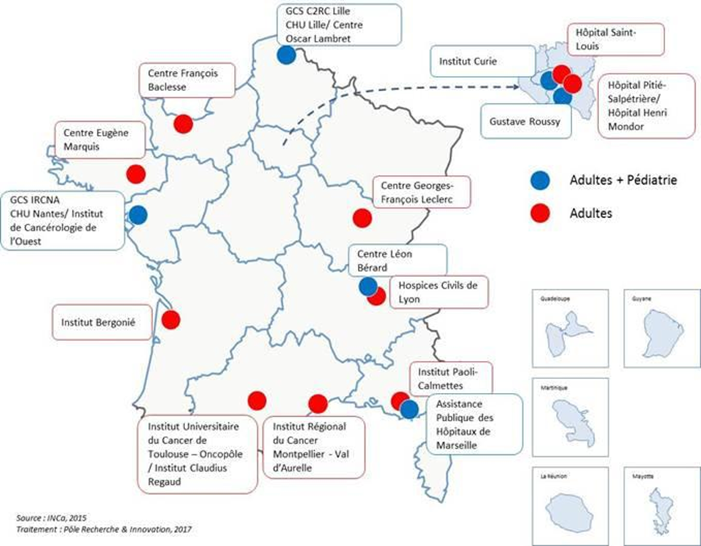
L’importation de structures dédiées aux phases précoces
Unités de recherche intégrées dans les hôpitaux, basées sur le modèle nord-américain
Importance de disposer d’un réseau
d’adressage
Concurrence à l’échelle internationale
pour obtenir des essais industriels

Slide 13
Une organisation du travail en flux tendu
Réactivité et adaptabilité aux demandes des protocoles industriels
Inclure à temps : places disponibles, évolution de la maladie, examens complémentaires
Outils de gestion industrielle (flow charts)et de planification pour ajuster flux d’essais et de patients
Besle S. et Vallier E., « Les essais précoces : une réponse à la promesse d’accélération de la recherche en cancérologie », Les économies de la promesse, Presses de l’université de Montréal
Vallier E. et Besle S. « Industrialisation de la recherche clinique en cancérologie », working paper

Slide 14
Modes d’adressage différenciés
Standardisé
Outils dédiés : fiche de pré-screening, newsletter, listing de contacts mails
Avantages : réseau élargi de médecins (liens faibles) et diversité des types de patients
Inconvénients : couteux en temps pour les médecins adresseurs, plus de patients non éligibles, faux espoirs
Clinique
Réseaux de connaissance interprofessionnels, contacts informels (appels téléphoniques, e-mails, SMS)
Avantages: contacts directs entre médecins, rapidité des échanges, inclusion facilitée, contraintes limitées pour les patients
Inconvénients : réseau fermé, forte pré-sélection

Slide 15
Les médecins adresseurs

Slide 16
Facteurs d’adressage des patients
Le capital médico-scientifique des médecins adresseurs
Des médecins de centres experts (49 CHU/CLCC sur 71)
Formation ou sensibilisation à la recherche clinique
Connaissance des conditions d’inclusion
Le capital social des médecins adresseurs
Réseau de médecins (souvent ex-collègues)
Participation à des arènes relationnelles (congrès)
Accès à des ressources type newsletter
Des médecins jeunes
Soutenance de thèse entre 2010 et 2019

Slide 17
Sélection des patients
Caractéristiques individuelles
Age, lieux de vie, compliance, motivation, compréhension
« Et puis je pense même d’un point de vue intellectuel et cognitif. Faut des gens motivés, hein, pour les phases précoces […] En tous cas qui soient capables de comprendre les explications » (Entretien médecin adresseur)
Contexte de pratiques médicales
Nombre de consultations, retard, temps disponible
« Je pense qu'on adapte la démarche à plein de trucs. Au profil du patient, au moment de la consultation dans la journée, au nombre d'emmerdements qu'on a eus avant, au temps de retard qu'on a... Parce que tout ça c'est [souligne] extrêmement long de se lancer dans ces trucs » (Entretien médecin adresseur)
Relations médecins-patients
Patients demandeurs, patients « difficiles »

Slide 18
Conclusion
Différents facteurs d’inégalités sociales d’accès aux ECP
Lié au parcours de soin du patient
Sous-représentation de populations médicalement défavorisées (Géoclash)
Enjeux de représentation des femmes dans les ECP
Cloisonnement des parcours d’accès aux ECP
Proximité géographique & institutionnelle joue un rôle clé
Orientation vers le centre d’ECP pertinent nécessite des connaissances expertes
Perspectives
Projet ANR/INCa : Développement de la médecine génomique en France
Projet stratégie décennale : Inégalités sociales de santé & essais cliniques précoces

Slide 19
Remerciements
Merci à toutes les équipes qui nous ont accueillis et aux différents professionnels qui ont répondu à nos questions.
Merci aux patients et à leurs proches qui ont accepté de nous rencontrer et de nous partager leurs histoires.
Merci aux collègues qui ont participé à cette recherche :
Daniela Boaventura Bomfim, Marion Bottero, Solenne Carof, Aline Sarradon-Eck, Emilien Schultz

